Slide 1
ARDUINO UNO
Тімур Каспаров 4Б клас
setup() {
}

Slide 2
ARDUINO (АРДУІНО) — АПАРАТНА ОБЧИСЛЮВАЛЬНА ПЛАТФОРМА ДЛЯ АМАТОРСЬКОГО КОНСТРУЮВАННЯ, ОСНОВНИМИ КОМПОНЕНТАМИ ЯКОЇ Є ПЛАТА МІКРОКОНТРОЛЕРА З ЕЛЕМЕНТАМИ ВВОДУ/ВИВОДУ ТА СЕРЕДОВИЩЕ РОЗРОБКИ PROCESSING/WIRING НА МОВІ ПРОГРАМУВАННЯ, ЩО Є ПІДМНОЖИНОЮ C/C++.

Slide 3
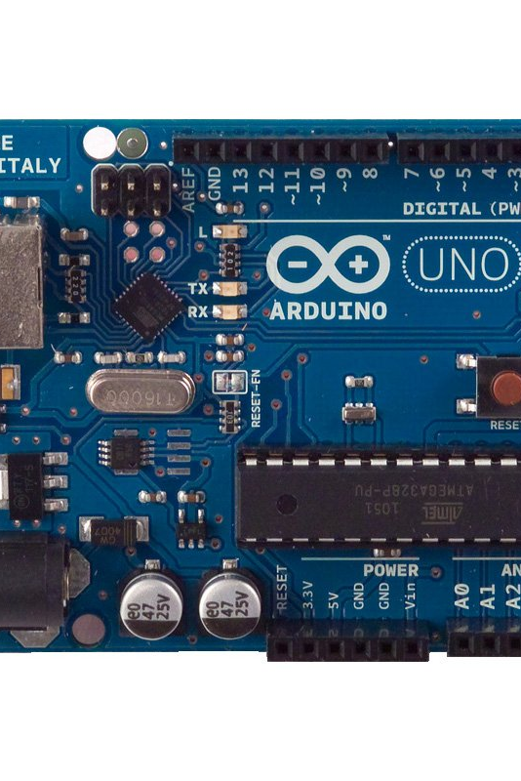
ДАЛЬШЕ О АРДУИНО
Arduino може використовуватися як для створення автономних інтерактивних об'єктів, так і підключатися до програмного забезпечення, яке виконується на комп'ютері. Інформація про плату знаходяться у відкритому доступі і можуть бути використані тими, хто воліє створювати плати власноручно.

Slide 4

БОЛЬШЕ ИНФО НЕТУ

Slide 5
УСІМ ☺ ДОПОБАЧЕННЯ

Slide 6
блог

